Slide 1

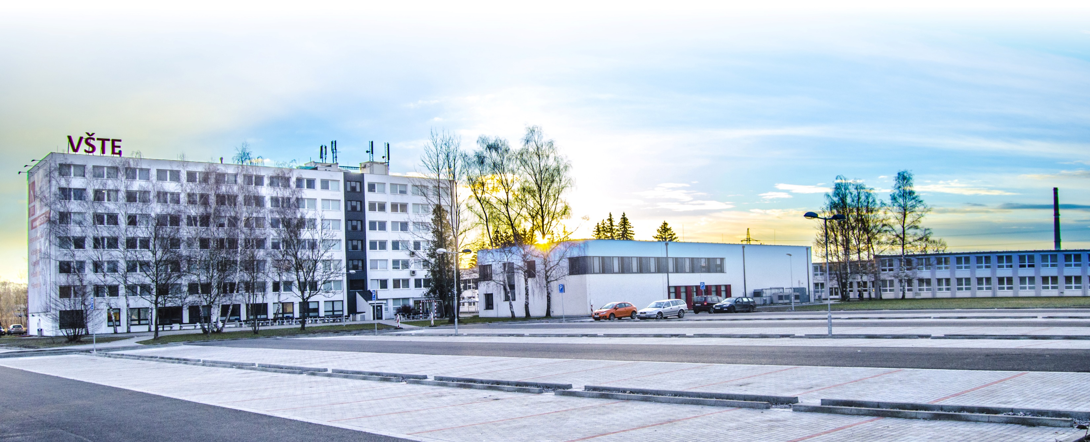
Vývoj pokročilých stavebních materiálů se zaměřením na rozvoj experimentální analýzy a propojení se studijním programem MIN
Ing. Jiří Šál www.VSTECB.cz

Slide 2
Osnova
Úvod
Metody a metodika
Plánované a dosažené výsledky
Plánovaný a vyčerpaný rozpočet
1 www.VSTECB.cz

Slide 3
Úvod
Název interního grantu:
Vývoj pokročilých stavebních materiálů se zaměřením na rozvoj experimentální analýzy a propojení se studijním programem MIN
Katedra: Katedra stavebnictví
Řešitel: Ing. Jiří Šál,
Ing. Jaroslav Pokorný, Ph.D.,
Ing. Pavel Kovács
2 www.VSTECB.cz

Slide 4
Úvod
Anotace:
Cílem projektu je zajistit:
vyšší kvalitu publikační činnosti akademických pracovníků v oblasti pojiv a maltových směsí a betonů
snadnější zapojení studentů do výzkumné práce a následné využití výsledků akademiky v oblasti publikací
3 www.VSTECB.cz

Slide 5
Metody a metodika
Pořizované vybavení: ocelová trojforma na trámečky 40 x 40 x 160 mm, rozebíratelná, 5ks
4 www.VSTECB.cz

Slide 6
Plánovaný a vyčerpaný rozpočet
 | Žádost | Schváleno | Skutečnost
Kategorie | Částka [Kč] | Částka [Kč] | Částka [Kč]
Mzdy včetně pohyblivých složek a odvodů SP, ZP a FKSP ze strany zaměstnavatele | 21.000,- | 0,- | 0,-
Materiální náklady | 74.532,- | 17.233,75 | 17.545,-
Externí služby | - | - | -
Cestovní náhrady | - | - | -
Celkem | 91.532,- | 17.233,75 | 17.545,-
Žádost byla sestavena dle cenové nabídky konkrétního dodavatele.
11 www.VSTECB.cz

Slide 7
Plánovaný a vyčerpaný rozpočet
Nákup dle žádosti:
Waste Materials and By-Products in Concrete - Rafat Siddique 1ks
E133 ocelová forma na krychle o straně 70,7 mm, rozebíratelná 10ks
E105 ocelová trojforma na trámečky 40 x 40 x 160 mm, rozebíratelná 10ks
Skutečný nákup:
E105 ocelová trojforma na trámečky 40 x 40 x 160 mm, rozebíratelná, 5ks
11 www.VSTECB.cz

Slide 8
Dosažené výsledky
Properties of cement-based composites with carbon mineral admixture(Pavel Kovacs, Jaroslav Pokorný, Jiří Šál, Radek Ševčík), akceptován fulltext.
The influence of biochar addition on the strength and microstructural characteristics of cement pastes(Pavel Kovacs, Jaroslav Pokorný, Jiří Šál, Radek Ševčík, akceptován fulltext.
THE EFFECT OF COAL ADDITIVE TYPE ON PROPERTIES OF CEMENT PASTES(Jaroslav Pokorný, Jiří Šál, Radek Ševčík), akceptován fulltext.
Properties of Reclaimed Asphalt Pavement enriched Concrete(Jaroslav Pokorný, Jiří Šál, Radek Ševčík), akceptován fulltext.
Influence of Recycled Lightweight Blend on Properties of Fine-grained Concretes (Jaroslav Pokorný, Jiří Šál, Radek Ševčík), akceptován fulltext.
Waste tires and their material recycling(Jaroslav Pokorný, Jiří Šál, Radek Ševčík), akceptován fulltext.
Mixed low-density demolition waste in production of lightweight cement-based composites(Jaroslav Pokorný, Jiří Šál, Radek Ševčík), připraven fulltext.
Influence of Superabsorbent Polymers on Moisture Control in Building Interiors (Jan Fořt, Jan Kočí, Jaroslav Pokorný, Robert Černý).
Energy Efficiency of Novel Interior Surface Layer with Improved Thermal Characteristics and Its Effect on Hygrothermal Performance of Contemporary Building Envelopes (Jan Fořt, Jiří Šál, Jan Kočí, Robert Černý).
Výuka předmětů MIN a SHM
10 www.VSTECB.cz

Slide 9
Děkuji za pozornost
sal@mail.vstecb.cz
www.VSTECB.cz

